Slide 1
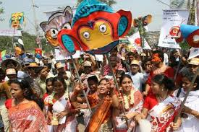
আজ়কের ক্লাসে সবাইকে শুভেচ্ছা

Slide 2
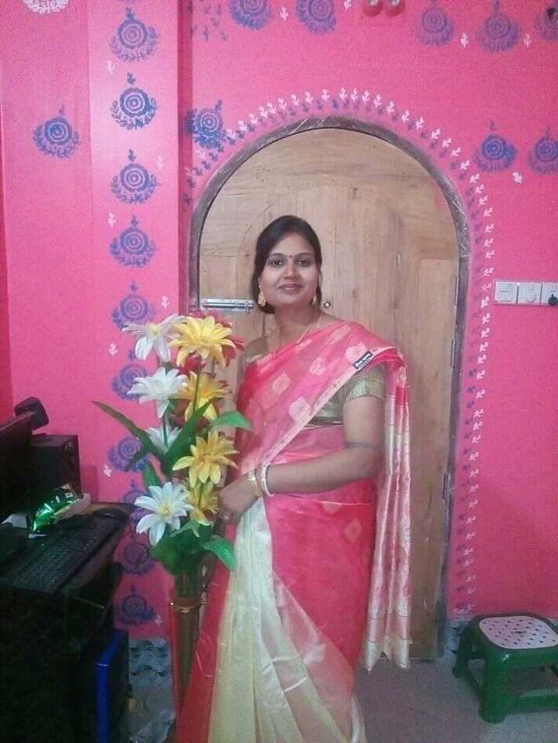
পরিচিতি
শিউলী রানী সাহা
বানিয়াচোঁ জে বি উচ্চ বিদ্যালয়
শাহরাস্তি,চাদঁপুর।
আইডি-১৪

Slide 3
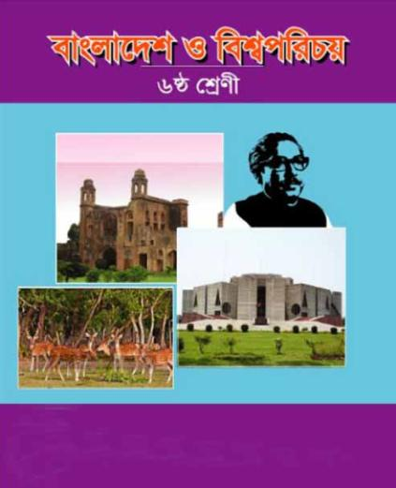
পরিচিতি
বিষয়ঃবাংলাদেশ ও বিশ্ব পরিচয়
শ্রেনীঃ৬ষ্ঠ
অধ্যায়ঃ চতুর্থ
অধ্যায় : ৩, পাঠ: 7, সময়: ৫০ মিনিট
অধ্যায় : ৩, পাঠ: 7, সময়: ৫০ মিনিট

Slide 4
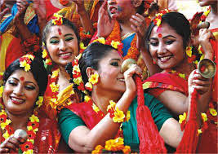
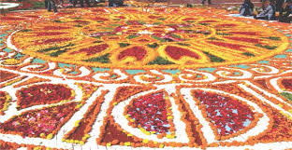
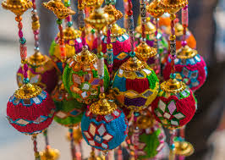
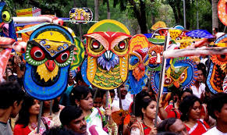

Slide 5
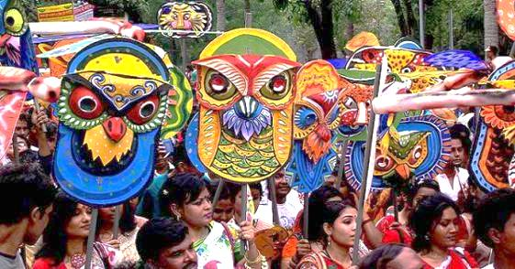
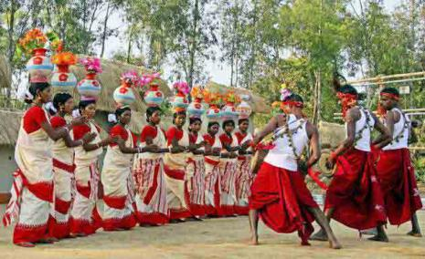
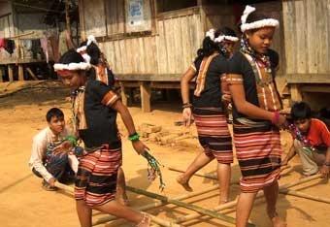
বাং
লা
র
সং
স্কৃ
তি

Slide 6
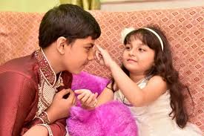
ভাই ফোটা হিন্দুদের একটি ধমীয় উৎসব

Slide 7
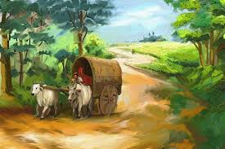
সংস্কৃতির কথা

Slide 8
এই পাঠ শেষে শিক্ষার্থীরা.......
সংস্কৃতির উপাদান বর্ণনা করতে পারবে।
বাঙালি সংস্কৃতির বৈশিষ্ট্য ব্যাখ্যা করতে পারবে।
সংস্কৃতি কী তা বলতে পারবে।

Slide 9
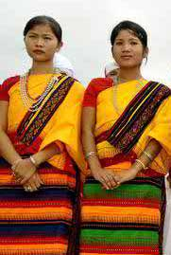
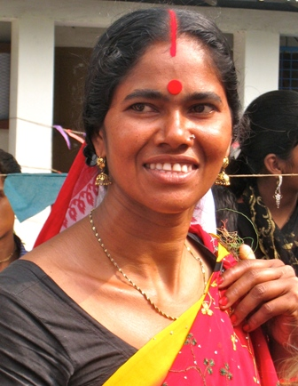
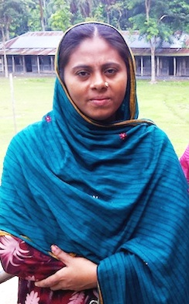
উপজাতি
হিন্দু নারী
মুসলিম নারী

Slide 10
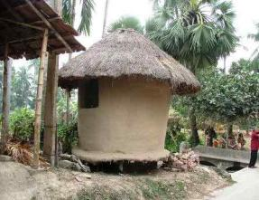
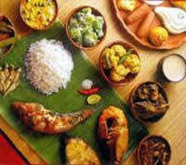
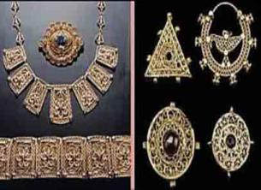
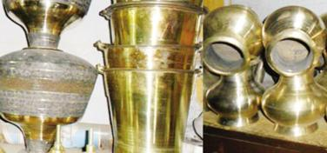
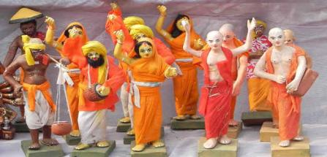
মানুষ যেভাবে জীবন যাপন করে, যেসব জিনিস ব্যবহার করে, যেসব আচার-অনুষ্ঠান পালন করে এবং যা কিছু সৃষ্টি করে সব কিছু নিয়েই তার সংস্কৃতি।

Slide 11
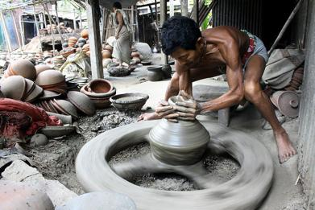
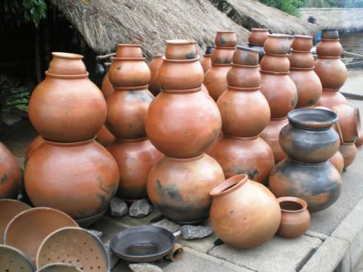
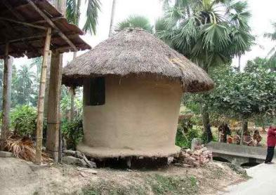
বাঙালি সংস্কৃতিতে মাটি ও পোড়ামাটির ব্যবহার অনেক বেশি

Slide 12
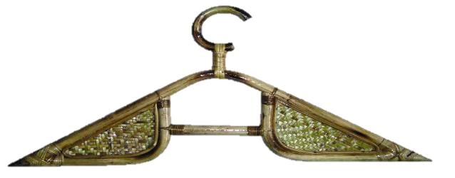
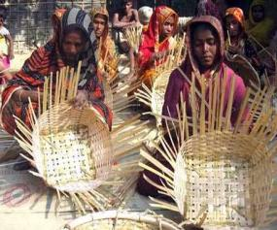
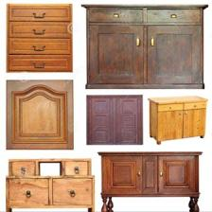
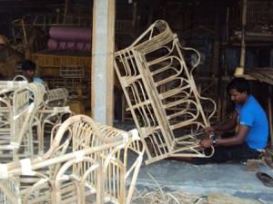
বাঙালি সংস্কৃতিতে বাঁশ, কাঠ ও বেতের ব্যবহার বহুকালের

Slide 13
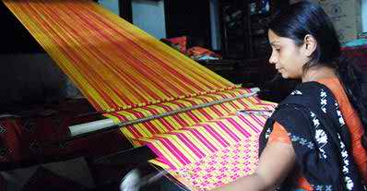
একক কাজ
সময়: ৫ মিনিট
পাঁচটি দেশীয় সাংস্কৃতিক উপাদানের নাম লিখ।

Slide 14
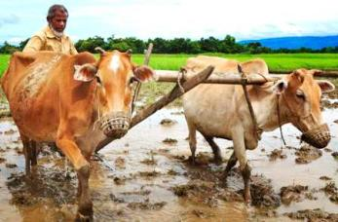
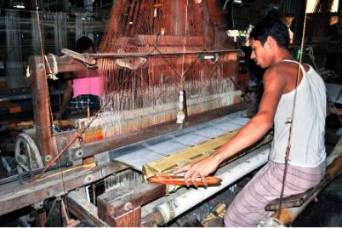
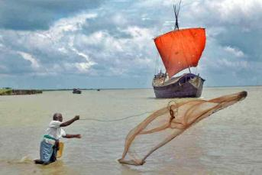
জমি চাষ
তাঁত চালানো
বাংলার সাধারণ মানুষের মূল তিনটি পেশা
মাছ ধরা

Slide 15
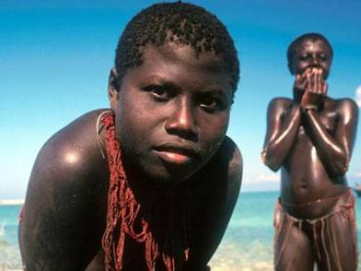
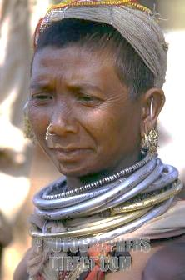
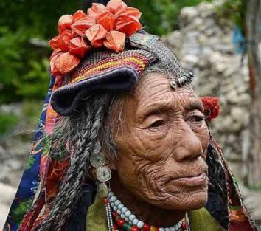
বাংলার ভাষা ও সংস্কৃতিতে প্রভাব বিস্তারকারী তিনটি প্রাচীন জাতি
অষ্ট্রিক জাতি
আর্য জাতি
দ্রাবিড় জাতি

Slide 16
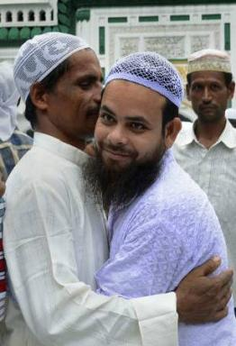
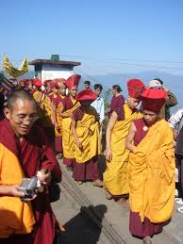
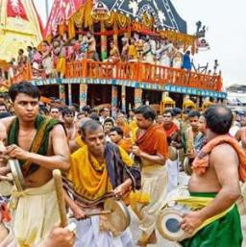
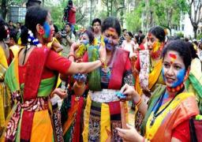
রথযাত্রা
দোলযাত্রা
মুসলিম ধর্মীয় উৎসব
বৌদ্ধ ধর্মীয় উৎসব
হিন্দু ধর্মীয় উৎসব
বাংলার মুসলিম, বৌদ্ধ ও হিন্দু ধর্মীয় সংস্কৃতি

Slide 17
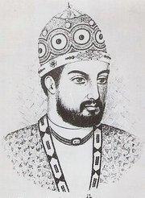
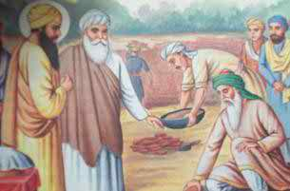
১২০৪ খ্রিষ্টাব্দে ইখতিয়ার উদ্দিন মুহাম্মদ বিন-বখতিয়ার খিলজির বাংলা বিজয়ের পর ইসলাম ধর্ম ও ইসলামী সংস্কৃতির চর্চা বাড়তে থাকে এবং বাংলায় অনেক সুফি ও সাধকের আগমন ঘটে।

Slide 18
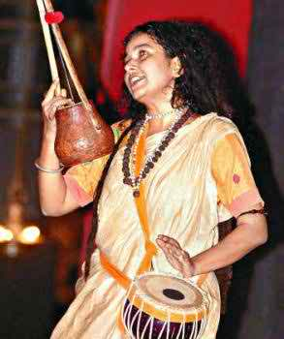
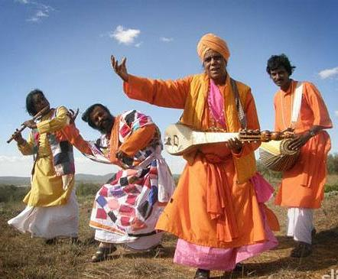
বাঙালির এক অনবদ্য সংস্কৃতি বাউল সংগীত

Slide 19
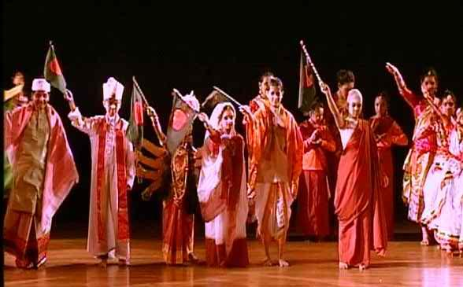
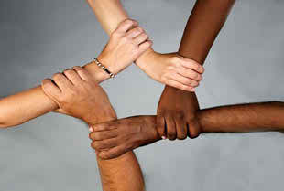
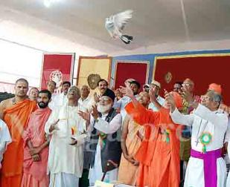
বাঙালি সংস্কৃতির অন্যতম বৈশিষ্ট্য আমাদের সম্প্রীতির বাংলাদেশ।

Slide 20
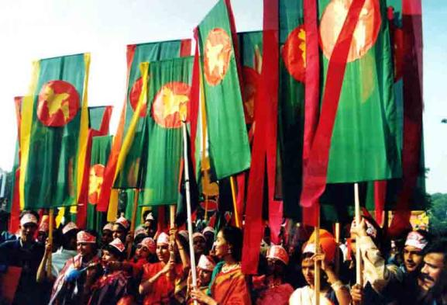
দলগত কাজ
সময়: ৮মিনিট
শত ভেদাভেদ সত্ত্বেও সংস্কৃতি কীভাবে বাঙালিকে এক জাতিতে পরিণত করেছে- ব্যাখ্যা কর।

Slide 21
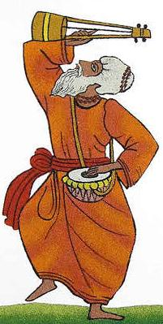
মূল্যায়ন
বাংলার সাধারণ মানুষের মূল পেশাগুলো কী?
বাংলায় কারা ইসলাম ধর্ম প্রচার করেছেন?
সংস্কৃতি বলতে কী বোঝায়?
বাঙালি সংস্কৃতির প্রধান বৈশিষ্ট্য কী?

Slide 22
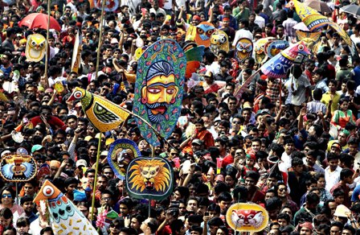
বাড়ির কাজ
"সংস্কৃতির মাধ্যমেই একটি জাতির জীবন চিত্র ফুটে উঠে- উক্তিটি বিশ্লেষণ কর।

Slide 23
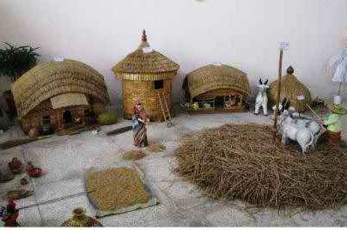
ধন্যবাদ

